Slide 1
قـ
ق

Slide 2
قا
قو
قي

Slide 3
قُ
قَ
قِ

Slide 4
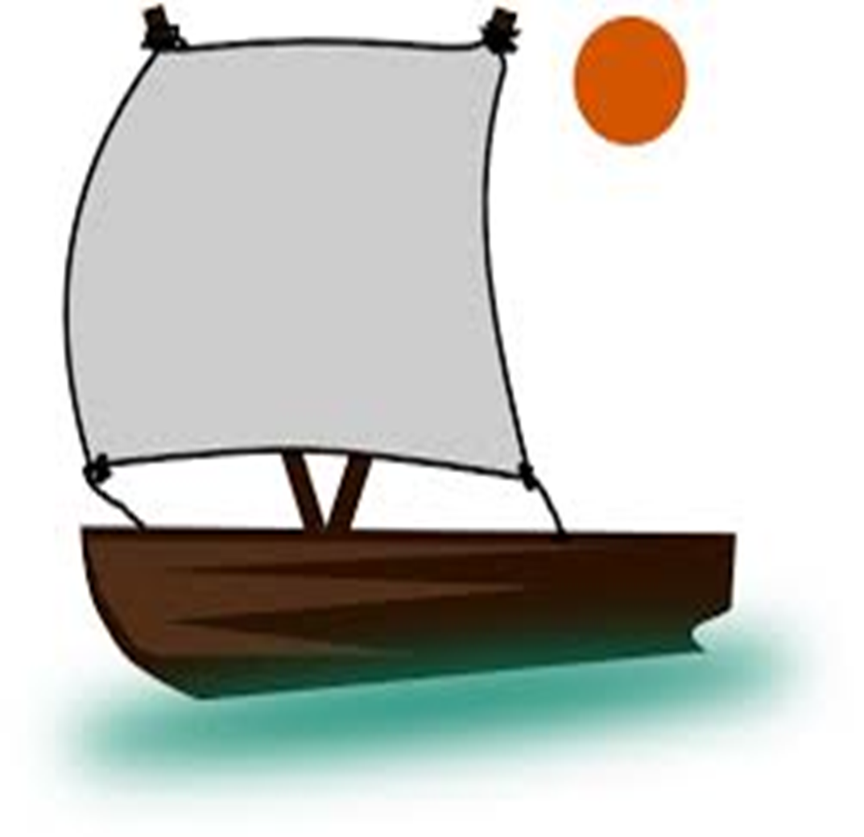
قـ ا قا
قارب

Slide 5
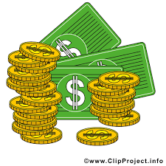
قـ و قو
نقود

Slide 6
قـ ي قي
قـ يـ قيـ
حقيبة

Slide 7
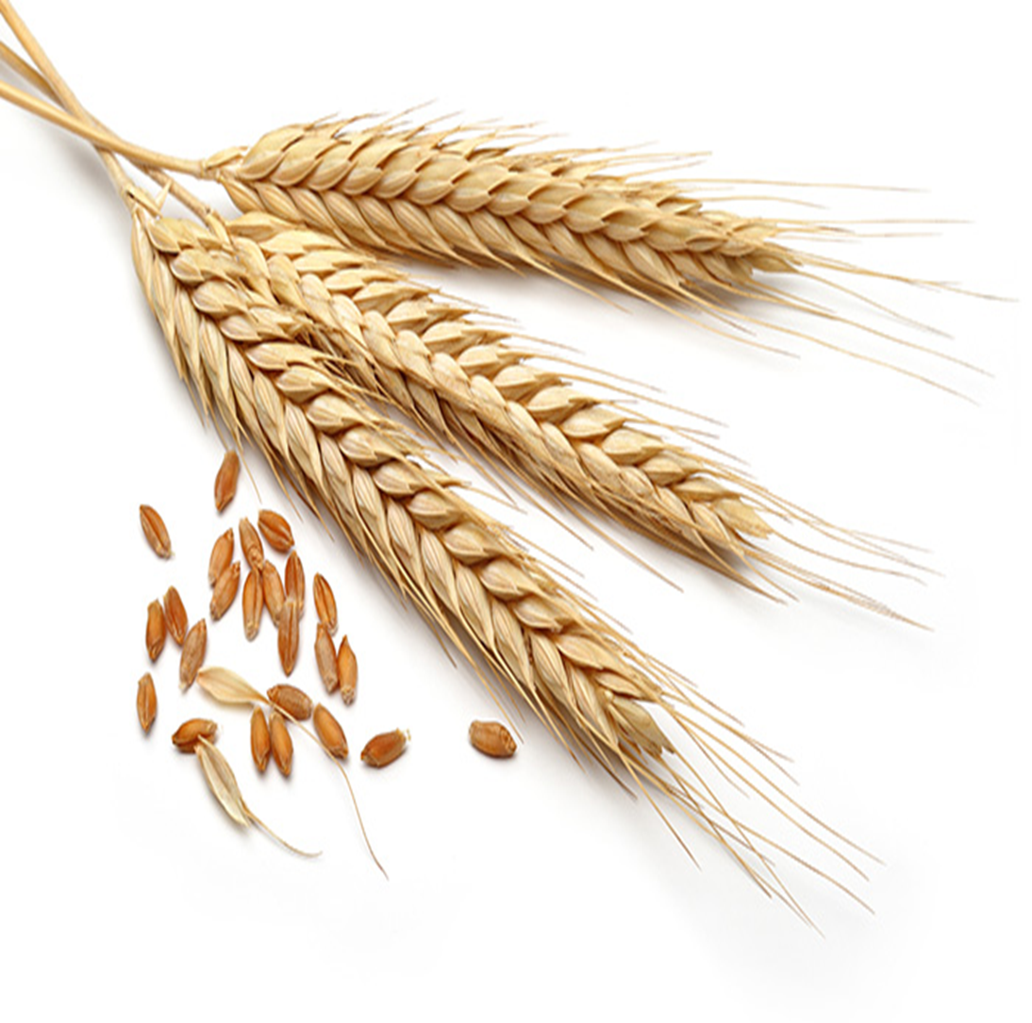

Slide 8
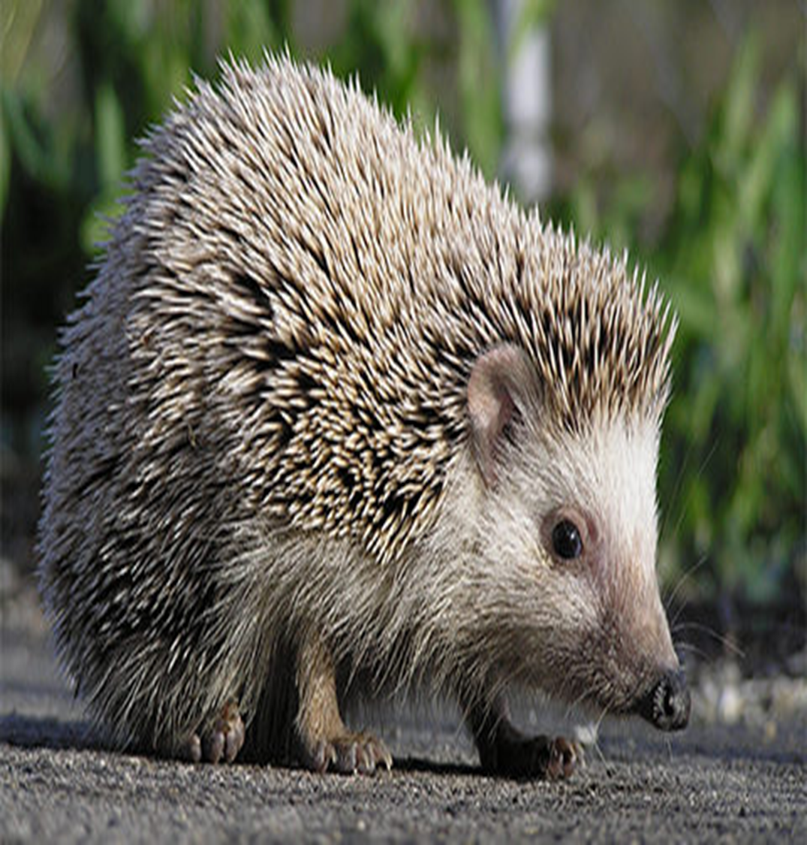

Slide 10
قَمر

Slide 11
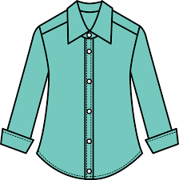
قَميص

Slide 12
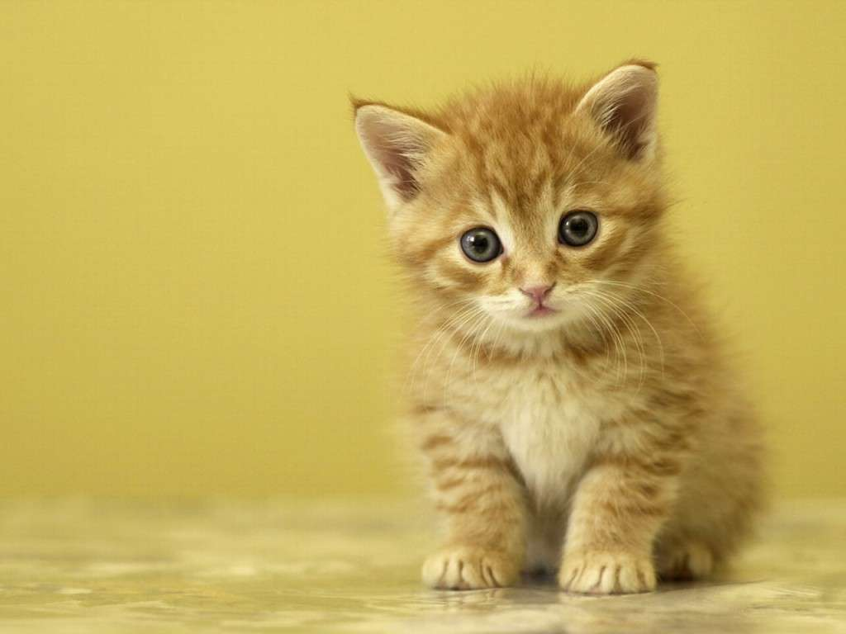
قِطة

Slide 13
قَصر

Slide 14
قِرد

Slide 15
قَمح

Slide 16
قَلم

Slide 17
قِفل

Slide 18
قَلب

Slide 19
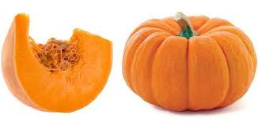
قَرع

Slide 20
قَلعة

Slide 21
قُنفذ

Slide 22
قُبعة

Slide 23
قِطار

Slide 24
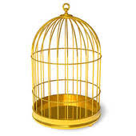
قَفص

Slide 25
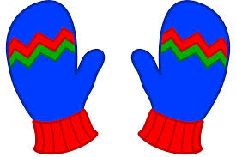
قُفازات

Slide 26
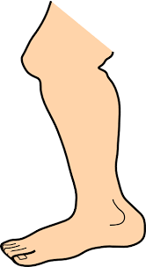
قَدم

Slide 27
قارب

